Slide 1
Padrão Interpreter
Discentes: Lucas Henrique de Souza Paulino
Carlos Vinícius Garcia de Moura

Slide 2
Introdução
O padrão de projeto Interpreter é um padrão comportamental que define uma forma de representar gramáticas ou regras de uma linguagem específica e interpretar suas expressões;
Ele permite interpretar a avaliar sentenças em uma linguagem, fornecendo uma maneira flexível de processar e executar comandos ou expressões complexas.

Slide 3
Problema
Em alguns sistemas, é necessário interpretar e executar comandos ou expressões complexas, como uma linguagem de consulta, filtros ou regras de negócios;
Construir um analisador sintático para processar essas expressões pode ser trabalhoso e inflexível, especialmente quando há mudanças frequentes nas regras ou gramáticas;
Além disso, a manutenção de um analisador sintático complexo pode ser custosa e dificultar a extensibilidade do sistema.

Slide 4
Solução
O padrão Interpreter propõe uma solução baseada na criação de uma estrutura de árvore sintática que representa a gramática ou regras de uma linguagem;
Cada nó da árvore representa um símbolo terminal ou não terminal da linguagem;
A interpretação ocorre percorrendo a árvore sintática, avaliando cada nó e executando as ações correspondentes.

Slide 5
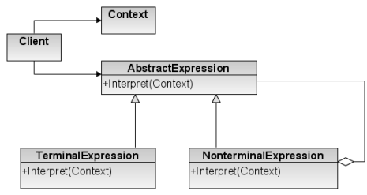
Estrutura

Slide 6
<HoraDoCódigo/>

Slide 7
Vantagens:
Facilita a implementação de uma linguagem específica, permitindo a criação de regras gramaticais de forma modular e flexível.
Possibilita a interpretação e avaliação de expressões complexas de forma eficiente.
Simplifica a adição de novas regras ou extensão da linguagem, pois cada nó da árvore pode ser facilmente estendido ou modificado.
Reduz a complexidade do código ao separar a análise sintática da execução, tornando o código mais organizado e de fácil manutenção.
Desvantagens:
O padrão Interpreter pode aumentar o número de classes e objetos no sistema, o que pode torná-lo mais complexo, dependendo da complexidade da gramática.
À medida que a gramática se torna mais complexa, a construção da árvore sintática pode exigir mais recursos e ser mais lenta.
O padrão pode não ser adequado para todas as situações, especialmente quando a gramática é extremamente complexa ou quando a performance é uma preocupação primordial.

Slide 8
OBRIGADO!!!

